Slide 1




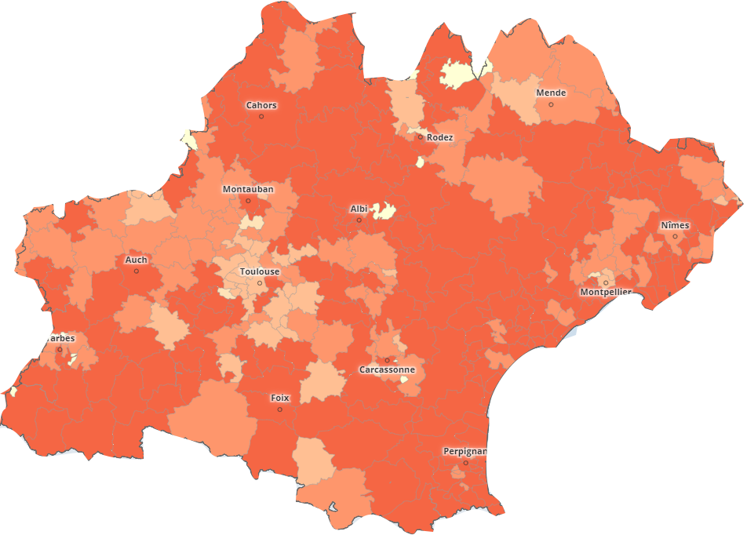
Yann
Infirmier diplômé d’état libéral
Généralités
  Statut
  Exercice libéral
  Structure
  Cabinet
  Âge
  35 ans
  Catégorie de professionnel
  Professionnel de santé
Relationnel
Citation
« On passe beaucoup de temps à faire de la paperasse, à courir après les ordonnances qui ne correspondent pas toujours aux réglementations de l'Assurance maladie »
« Je perds énormément de temps dans les bouchons. J'ai droit à un forfait de 2,5 euros pour couvrir mes déplacements, qu'ils durent cinq minutes ou un quart d'heure »
« Quand on voit une plaie qui ne nous plaît pas, on a un doute. On va donc appeler le médecin, lui envoyer une photo. Mais on n'a pas le choix, il faut aider la personne. C'est un peu limite »
Maturité
numérique
Traits de caractère
12 664
professionnels en Occitanie
Polyvalence
Communiquant
Débrouillard / Autonome
Solitaire
Auto-entrepreneur (gestionnaire – logistique – organisation – relation médecin - facturation)
Besoins et usages fonctionnels

Slide 2









Besoins
Contraintes
Coordination
Echange multiprofessionnels (joindre les autres professionnels en lien avec le parcours patient)
Faire de la téléconsultation assisté (pour monter en compétence et améliorer la qualité de prise en charge)
Avoir accès à d'autres professionnels pour faire du soin et de la téléassistance
Temps passé par actes
Zone blanche de soin et numérique
Temps de trajet
Argent (payé à l'acte et pas lorsqu'ils passent des formation)
Facturation à l'acte (forfait à l'acte et pas à l'heure)
Limite des soins car pas rémunéré
Généralités
Médias
Canaux
Magazines professionnels
L'ordre national des infirmiers
L'URPS infirmiers
Newsletter des labos / site internet labos
WhatsApp
SMS
Papier
Téléphone
Forum de discussion
Pas de réseaux sociaux
Relationnel
Formats recherchés
Intérêts
Podcast
Vidéos
Papier
Gagner du temps
Recentrer autour du patient
Fluidifier les actes
Travailler en coordination
Être à jours dans les connaissances / montée en compétences
Cercle professionnel
Evénements
Maturité
numérique
Pharmacie / prestataire de soins
Médecins
Cicat Occitanie
Autres IDE
Aides-soignants / aide à domicile / service sociaux
Kinésithérapeutes
EHPAD, HAD
Laboratoire d’analyses
Evènements CPTS
Salons pour les IDE
Formations
Eléments de langage
Qu’il accepte (intérêt) :
Centré sur l’humain
Vulgarisation et reformulation du besoin
Efficacité
Gagner du temps
Cercle de soin de proximité
Gratuité des services
Ethique / valeurs : respect de l'autre, protéger le patient plutôt que utiliser identitovigilance
Qu’il rejette :
Eléments de langage technique
Perte de temps : explications trop longues
Être trop monopoliser
Investir financièrement
Dépendre des autres
Besoins et usages fonctionnels

Slide 3



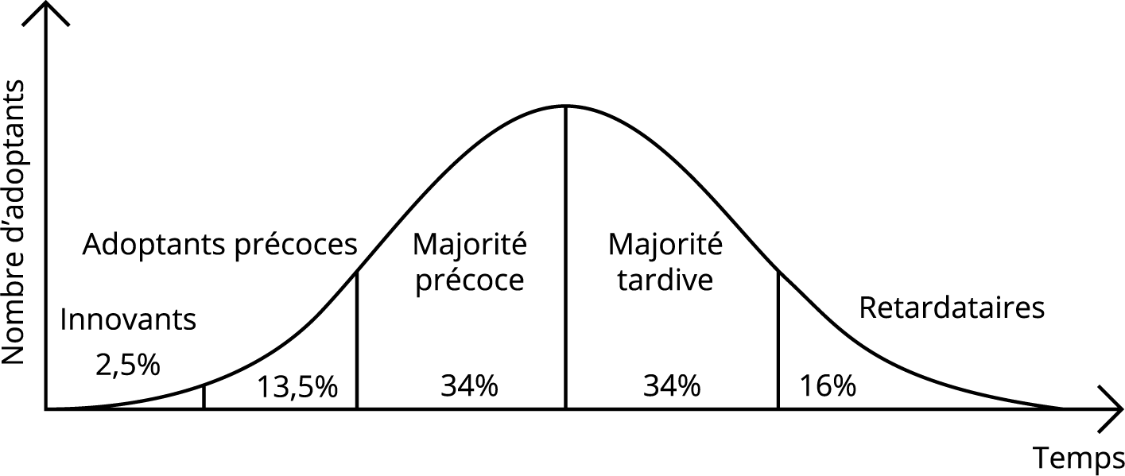




Motivation
Réactivité de la prise en charge en lien avec l’outil numérique
Revalorisation financière
Faciliter l’organisation et le suivi de la patientèle
Harmonisation de la prise en charge avec l’ensemble des cabinets / remplaçants
Accessibilité aux données de n'importe où - simplicité de l'outil
Monter en compétence pour faire de la téléconsultation assistée ou télésoin
Gagner du temps sur un outil ergonomique (exemple facturation)
Généralités
Maturité
Technologie
Hétérogène
Utilisation à améliorer / à faire
Besoin d’un accompagnement +++
Obligation de saisir sur les sites (CPAM)
Relationnel
Mobile ++
Ordinateur +
Lecteur de carte vitale et CPS
Adhésion e-santé
Outils métiers
Méconnaissance du GRADeS / outils
Règlementation
Ils ne sont pas au courant de tout ce qui se fait
Outil de Domoplaie
MSSanté
Soins 2000
Cycle de facturation avec la CNAM
Whatspp
Maturité
numérique
Gestion des problèmes
Craintes
Ils reviennent au papier
Il contourne sauf si ça a un impact sur eux (exemple logiciel de facturation de la CPAM HS)
Double saisie
Perte de données sur un outil numérique
Doublons dans la création d’un dossier patient
Sécurisation (OTP) leur faire faire 10 étapes sur la connexion à un outils
Besoins et usages fonctionnels

Slide 4







Besoins fonctionnels
Partage d’information entre les professionnels de santé et pharmacie
Coordination entre professionnel du parcours
Apport d'une expertise directe
Généralités
Freins techniques des outils
Réseau internet
Authentification
Equipement
Manque de fiabilité d'un outil
Attentes vis-à-vis de l’interopérabilité
Relationnel
Logiciel de facturation
Logiciel patient unique
Interopérabilité avec le DMP et logiciel des HAD
Critères de sélection
Outils hors e-santé
Prix
Facilité d’utilisation
Ergonomie
Application mobile
WhatsApp
Papier
Maturité
numérique
Utilisation outils du GRADeS
 | SPICO | Medimail
Satisfaction
Nombre d’utilisateurs | 2615 | 4812
Ancienneté moyenne | .. | ..
Besoins et usages fonctionnels

